Slide 1


Chào mừng thầy cô dự giờ tiết học
PHÒNG GIÁO DỤC VÀ ĐÀO TẠO HUYỆN AN LÃO
⁂TRƯỜNG TIỂU HỌC AN THẮNG⁂
MÔN: TỰ NHIÊN VÀ XÃ HỘI
Lớp: 2B
Giáo viên: Hoàng Thị Thu Phương

Slide 2




Khởi động

Slide 3
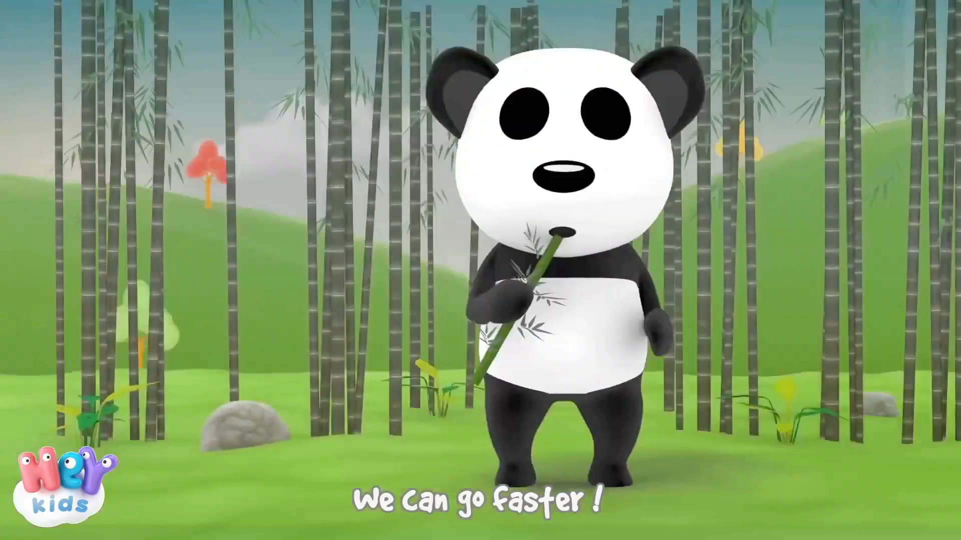

Slide 4


Bài 8:
‘‘An toàn khi ở trường’’

Slide 5



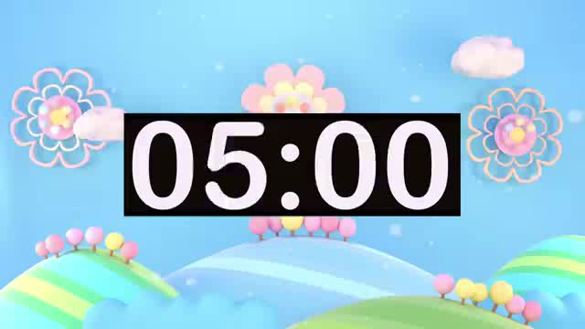
Gắn cánh hoa cho phù hợp về những điều nên và không nên khi tham gia một số hoạt động ở trường
Đeo khẩu trang
Không nên
Nên
Đuổi nhau
VỆ SINH
SÂN TRƯỜNG

Slide 6
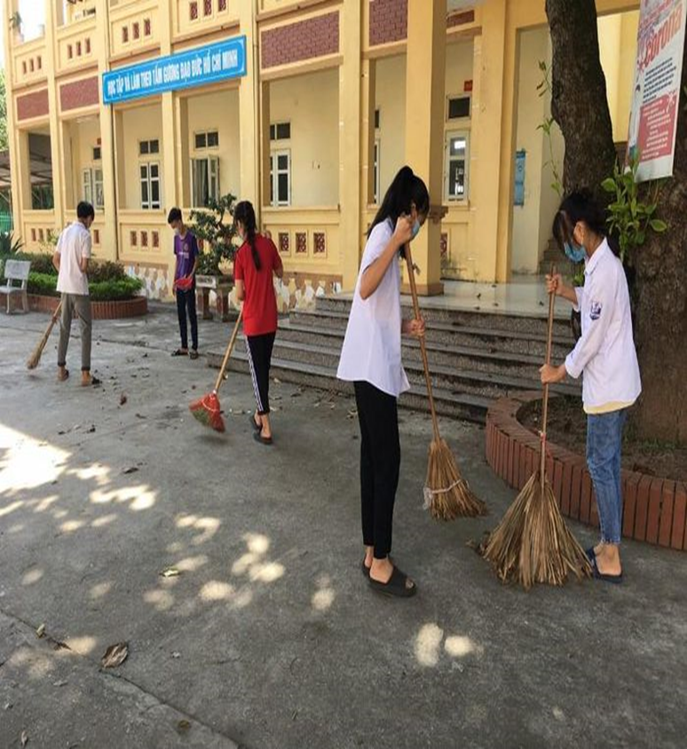
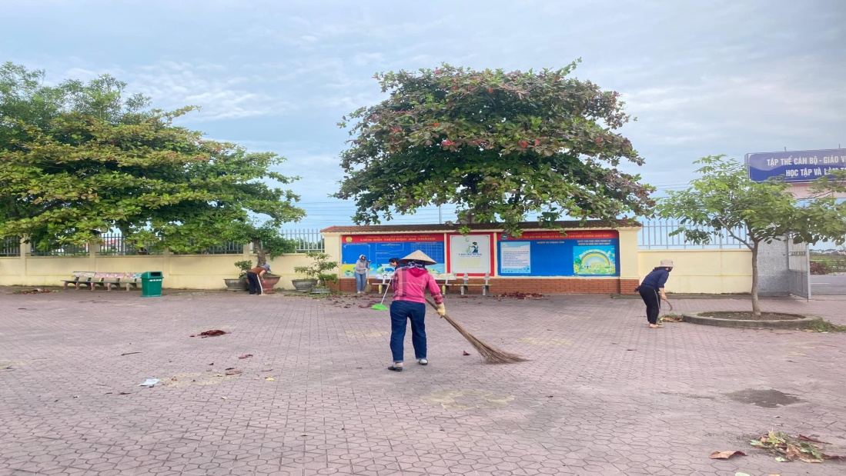
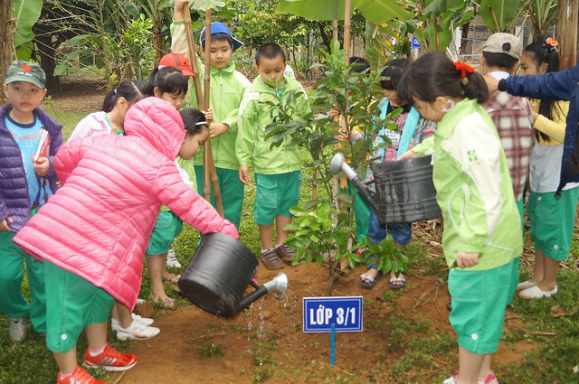
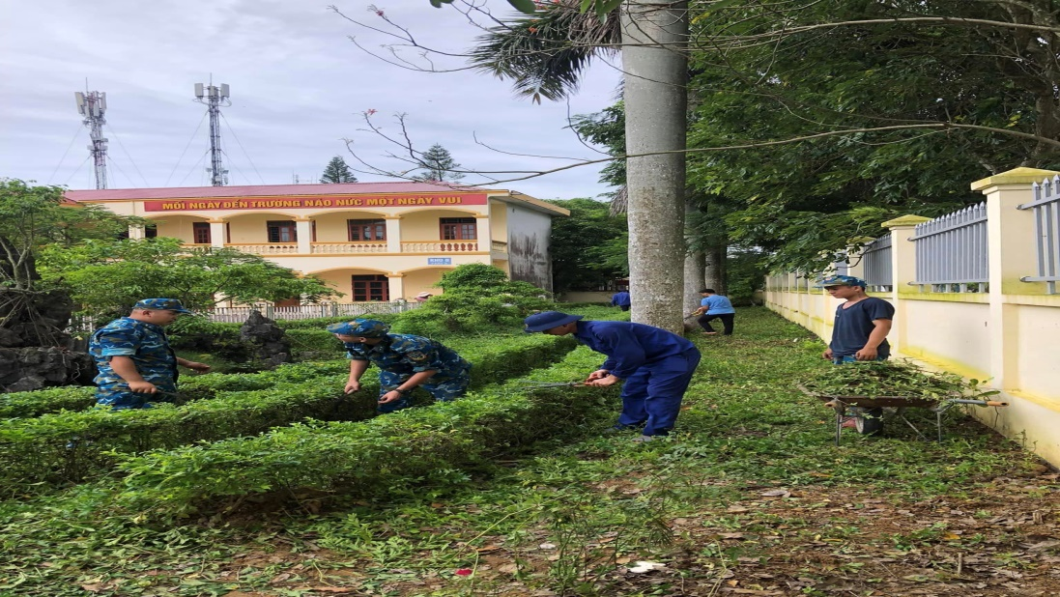
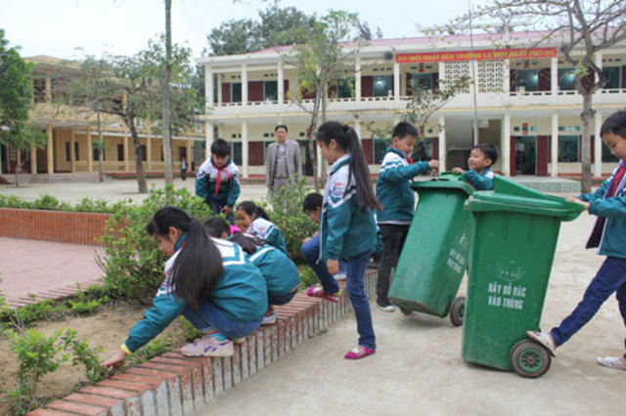

Slide 7
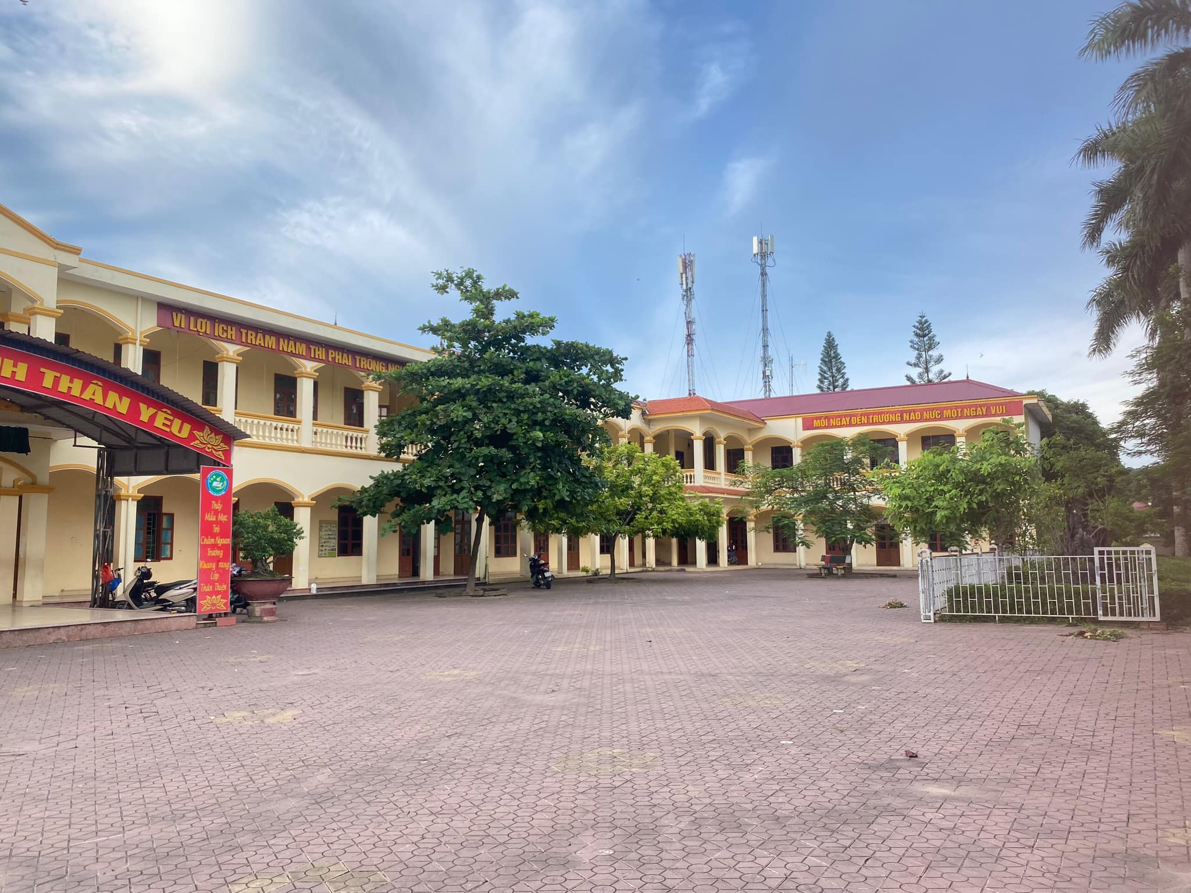

Slide 8

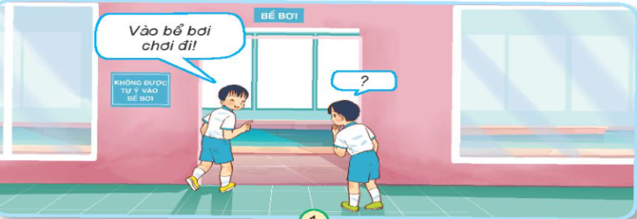
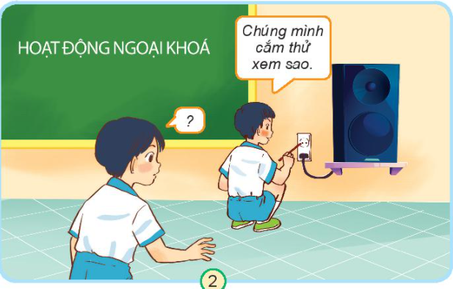
1. Em sẽ nói và làm gì trong các tình huống sau?
Nếu là bạn nhỏ, em sẽ xử lí tình huống trên như thế nào?
Không nên tự ý vào bể bơi nếu không có GV
Hai bạn nhỏ đang làm gì?
Việc làm đó đúng hay sai?
Hai bạn nhỏ đang làm gì?
Đây có phải việc làm nguy hiểm không?
Hãy sử dụng điện đúng cách nhé!
Bị điện giật có thể gây nguy hiểm tính mạng!
Nếu là bạn nhỏ, em sẽ xử lí tình huống trên như thế nào?

Slide 9


Một số hành động nguy hiểm khác ở trường học mà em biết?

Slide 10
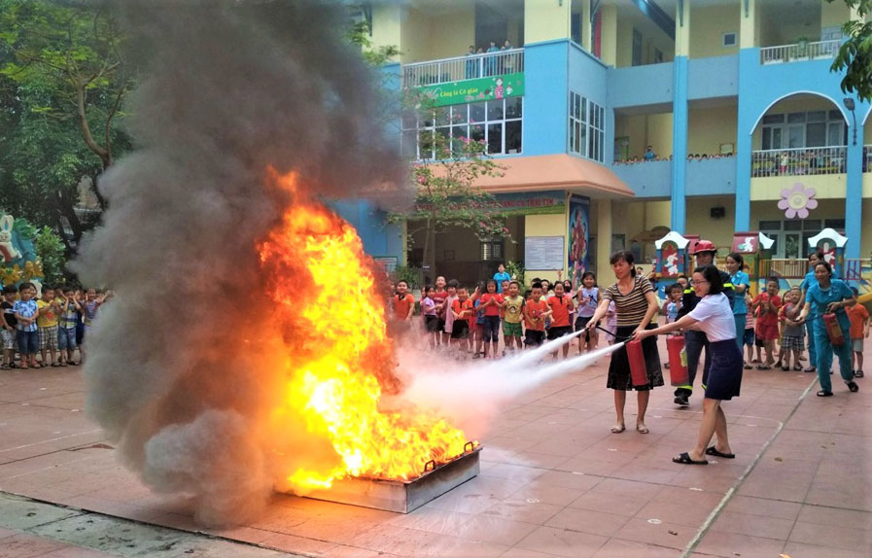
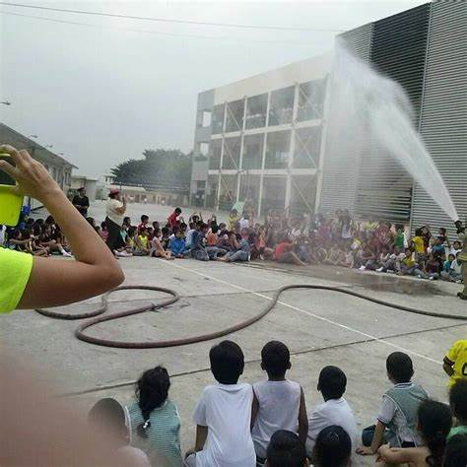
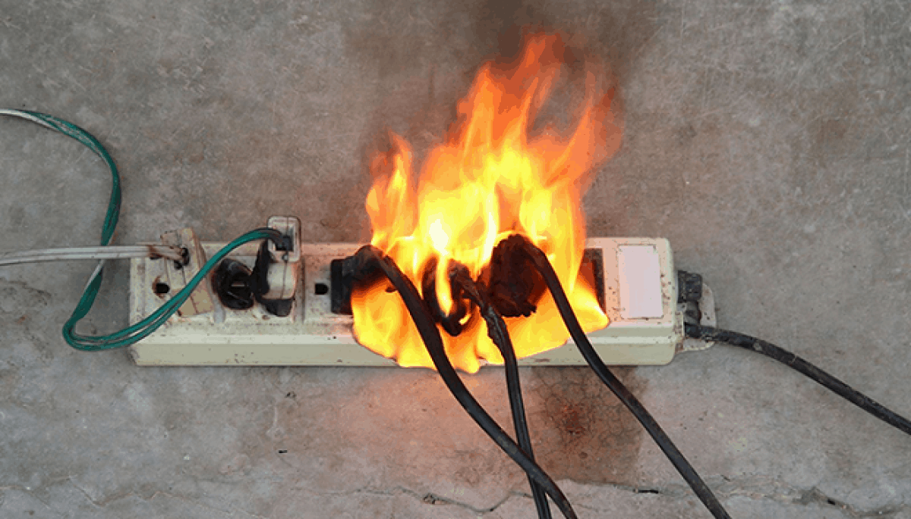
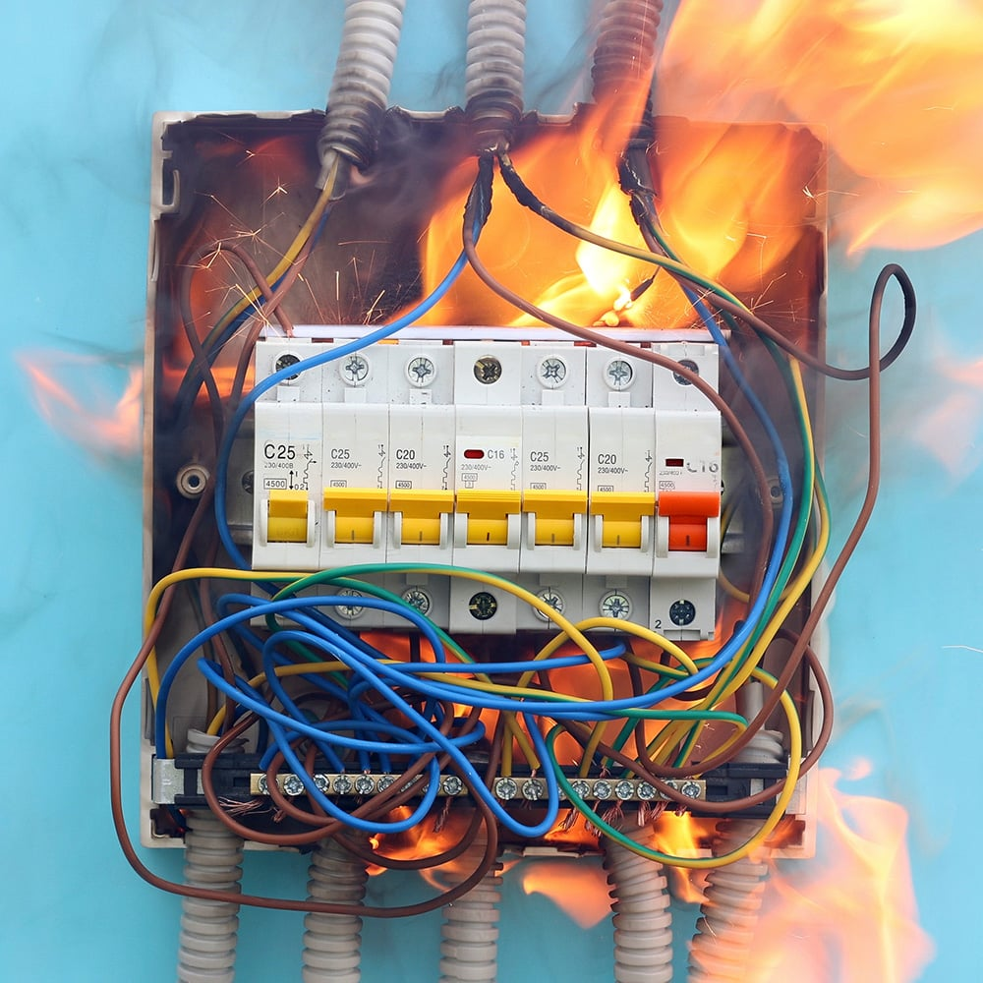
1. Em sẽ nói và làm gì trong các tình huống sau?
1. Em sẽ nói và làm gì trong các tình huống sau?
1. Em sẽ nói và làm gì trong các tình huống sau?

Slide 11


Viết điều em cam kết để đảm bảo an toàn khi tham gia các hoạt động ở trường
Không vứt rác bừa bãi
............
......................................

Slide 12

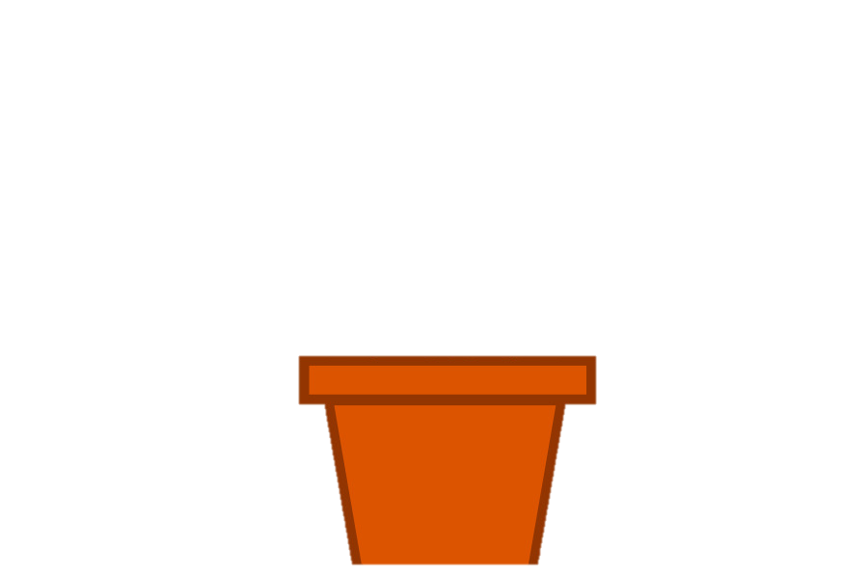
.....
....
Không vứt rác bừa bãi
....
...
...................
.....
CÂY CAM KẾT

Slide 13










CỦNG CỐ
DẶN DÒ

Slide 14


